Slide 1


Perintah Dasar Linux (Basic Command Line)

Slide 2

Command Line Interface
1
Apa itu Command Line Interface(CLI)?
Apa Fungsi atau Kegunaan dari CLI?
2
Seperti apa CLI atau tampilan CLI?
Linux sudah GUI Kenapa harus CLI?
3
Apa saja perintah-perintah CLI ?
Tips dan Trik Mempelajari CLI?
Dimana kita ketikkan perintah CLI?

Slide 3
Definisi CLI
“Mekanisme interaksi dengan sistem operasi atau perangkat lunak komputer dengan mengetikkan perintah untuk menjalankan tugas tertentu.”
Linux merupakan sistem operasi yang berbasiskan pada text (Text Bases) dalam sistem kerjanya.
Perintah-perintah yang diketikkan itu biasa disebut Command Line. Untuk perintah-perintah dasar, biasa disebut Basic Command Line.

Slide 4
Fungsi CLI
Pada dasarnya fungsi CLI adalah sama dengan fungsi yang kita lakukan pada GUI (graphical user interface).
Namun linux/unix yang merupakan OS Command Base, mengharuskan penggunanya mempelajari CLI, karena di sistem operasi berbasis command semua konfigurasi untuk perangkat lunak(software) maupun perangkat keras (hardware) dilakukan menggunakan CLI. Keuntungan dari CLI:
Flexibility
Reliability
Speed.
Experience.
Fun.

Slide 5

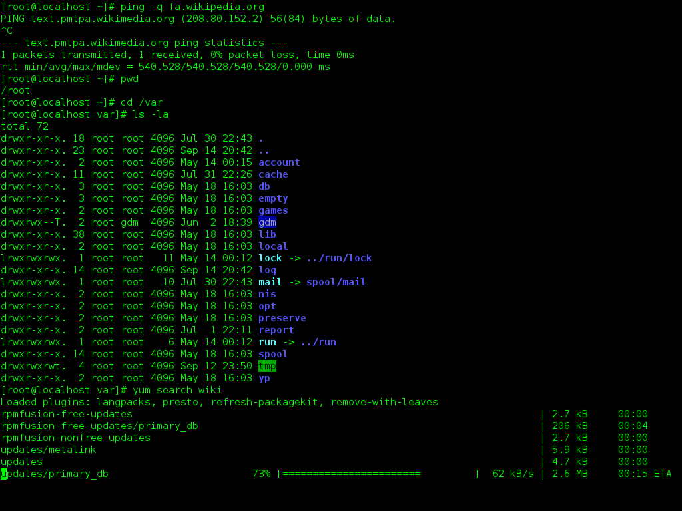
Gambaran CLI

Slide 6
Penggunaan CLI
Di sistem operasi linux CLI digunakan pada software yang disebut shell/console/terminal.
Masing-masing distro linux memiliki terminal yang sama, namun hanya tampilan saja yang membedakan (warna, grafis, dan tipe text).
Penggunaan CLI bisa melalui desktop atau layar Shell scara langsung

Slide 7
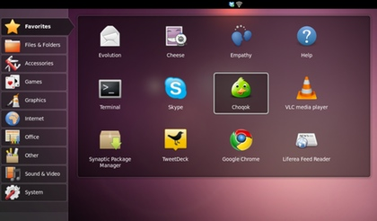
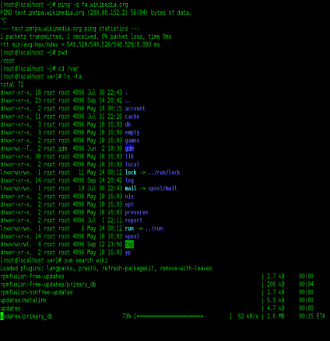
GUI VS CLI
Kenapa CLI?

Slide 8
GUI VS CLI
Penggunaan Linux/unix sudah menerapkan GUI. Lalu mengapa harus tetap menggunakan CLI?.
Saat ini, anda bisa melakukan banyak hal di GUI. Untuk melakukan manajemen file dan direktori tinggal klik sudah beres.
Mau putar lagu, nonton film, edit document, edit gambar, add remove aplikasi, configurasi desktop dsb.
Semua bisa dilakukan dengan mudah dari GUI dengan menggunakan mouse.
Tetapi, bila anda menguasai perintah dasar linux ada beberapa hal yang lebih mudah dan cepat bila dilakukan dari mode teks, bahkan ada beberapa hal yang hanya bisa dilakukan dengan Command Line

Slide 9
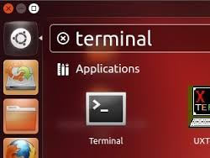
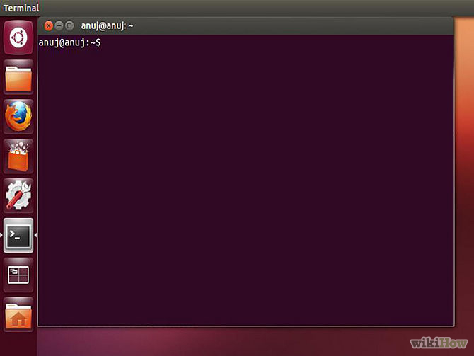
Terminal Linux Ubuntu
Klik menu Applications -Accessories - Terminal. Selain itu bisa juga dengan bekerja diconsole murni dengan menakan kombinasi tombol ctrl+alt+F1 dimana F1 bisa diganti sampai F6.
Untuk kembali ke mode Grafical User Interface (GUI) tekan ctrl+alt+F7.

Slide 10
Perintah Dasar Linux
login
Fungsi : Untuk masuk ke dalam jaringan .
Keterangan : Setiap pemakai sah dari sistem UNIX mempunyai identifikasi pemakai sendiri (ID).
2. password
Fungsi : Memasukkan kata sandi setelah login.
Keterangan : Untuk pemakai yang baru didaftar oleh SUPER USER maka user tidak perlu memasukkan kata sandi. Untuk menjaga kerahasiaan, pengetikan tombol password tidak ditampilkan di layar.
3. login
Fungsi : Untuk membuat atau mengubah kata sandi .
4. who
Fungsi : Untuk mengetahui daftar pemakai yang sedang aktif (login).
5. finger
Fungsi : Finger mempunyai kegunaan hampir sama dengan who, hanya saja finger menyediakan informasi identitas user yang lebih lengkap dari ada who.

Slide 11
Perintah Dasar Linux
6. logout
Fungsi : Untuk keluar dari sistem atau mengakhiri satu sesi login .
Keterangan : Bila pemakai akan mengakhiri penggunaan terminal sebaiknya menjalankan perintah ini, agar hak akses pada log in-nya tidak disalahgunakan oleh orang lain yang tidak berhak.
7. exit
Fungsi : Untuk keluar dari sistem .
Keterangan : Sama dengan perintah log out.
8. whoami
Fungsi : Untuk mengetahui user siapa yang digunakan sedang login di suatu komputer/terminal.
Keterangan : Digunakan bila menemukan terminal yang belum logout atau exit dan ingin mengetahui milik siapa terminal tersebut diaktifkan.

Slide 12
Perintah dasar Linux
9. date
Fungsi : Menunjukkan atau mengatur tanggal.
10. cal
Fungsi : Mencetak kalender mulai tahun 0000 s/d 9999.
11. ls
Fungsi : Menampilkan daftar file dalam directori aktif.
Keterangan : Perintah ini akan menampilkan informasi mengenai directori dan file. Bentuk sederhana perintah ls akan menampilkan hanya nama file. Bentuk panjang ditandai dengan menggunakan option –l, yang akan menampilkan nama-nama file beserta informasi untuk setiap file yang ditampilkan.

Slide 13
Perintah dasar Linux
Option-option yang disediakan :
-a : Tampilkan semua file di directory termasuk isian.
-o : Tampilkan hanya nama directory
-g : Cetak ID kelompok hanya untuk bentuk panjang
-I : Cetak nomor untuk setiap pemakai
-l : Tampilkan seluruh file secara lengkap
-o : Cetak ID pemakai (bila pemakai –1)
-r : Ubah urutan pengaturan nama file yang telah disusun
-t : Atur nama file berdasarkan waktu modifikasi terakhir tidak berdasarkan nama
-o : Atur nama file berdasarkan waktu akses terakhir.

Slide 14
Perintah Dasar Linux
12. chmod
Fungsi : Mengubah permission suatu direktori/file.
Format : chmod 777 nama_file
13. clear
Fungsi : Bersihkan layar, (sama dengan perintah CLS di DOS) .
Format : clear atau bisa juga tekan kombinasi tombol ctrl+D
14. cmp
Fungsi : Membandingkan file1 dan file2 serta laporkan perbedaannya.
Format : cmp file1 dan file2
Keterangan : Perintah ini tidak akan melaporkan apa-apa jika file tersebut identik (sama persis).
15. cp
Fungsi : Menggandakan file1 menjadi file2.
Format :
$ cp file1 file2 mengcopy file1 ke file2 →
$ cp coba3 /home/syarif/nsmail mengcopy file coba3 ke direktori lain →
Keterangan : Perintah cp akan meng-copy satu file ke file lain atau meng-copy satu file atau lebih ke sebuah direktori.

Slide 15
Perintah Dasar Linux
16. rm
Fungsi : Menghapus file.
Format : rm nama-file.
atau
rm /path_file_berada
17. mv
Fungsi : Memindahkan letak suatu file atau bisa juga buat rename nama file.
Format :
$ mv file1 file2 Renama file1 menjadi file2 →
$ mv coba3 /home/syarif/nsmail Memindahkan file coba3 ke direktori lain →
Keterangan : mv akan memindahkan satu file ke file lain atau memindahkan satu file atau lebih, ke sebuah direktori.
18. cat
Fungsi : Menampilkan isi sebuah file (sama dengan perintah TYPE pada DOS). Cat berfungsi untuk mencetak ke layar monitor isi dari sebuah file text. Jika dililihat menggunakan perintah ini bukan file text maka akan keluar karakterkarakter aneh pada layar.. Untuk menghindari tercetaknya karakter-karakter aneh tersebut dapat digunakan perintah cat –v.

Slide 16
Perintah Dasar Linux
19. more
Fungsi : Menampilkan isi text file per layar.
Format : more nama-file
Keterangan : Dengan perintah ini isi file dapat ditampilkan perlayar sehingga dapat diperiksa secara detail. Tekan spasi untuk melihat isi file di layar berikutnya.
20. history
Fungsi : Menampilkan perintah-perintah yang telah digunakan sebelumnya.
Format : history
21. wc
Fungsi : Menghitung jumlah kata, jumlah baris dan jumlah karakter dalam suatu file .
Format : wc nama-file
22. man
Fungsi : Singkatan dari manualyaitu untuk menampilkan halaman manual untuk semua perintah UNIX. Perintah ini sangat bermanfaat bagi setiap pemakai UNIX karena dapat membantu mengingat kembali perintahperintah UNIX.
Format : man nama-perintah

Slide 17
Perintah Dasar Linux
24. mkdir
Fungsi : Membuat direktori.
Format : mkdir nama-direktori
~$ mkdir coba1 coba2 coba3 (membuat 3 direktori sekaligus)
Keterangan : Di DOS peritahnya adalah MD (make directory)
25. rmdir
Fungsi : Menghapus direktori yang kosong .
Format : rmdir nama-direktori
~$ rmdir coba1 coba2 coba3 (menghapus 3 direktori sekaligus)
Jika directori yang dihapus tidak ada maka akan ditampilkan pesan.
Keterangan : Di DOS peritahnya adalah RD (remove directory).
26. pwd
Fungsi : Menunjukkan direktori aktif.
Format : pwd

Slide 18
Perintah Dasar Linux
27. cd
Fungsi : Masuk kelokasi direktori tertentu.
Format : cd path-direktori
Contoh :
~$ cd /etc , maka akan pindah ke direktori etc
28. adduser
Fungsi : Menambahkan user baru disistem.
Format : adduser nama-user
29. ps
Fungsi : Digunakan untuk memonitoring informasi tentang proses yang aktif dalam sistem UNIX.
Format : ps -aux
30. kill
Fungsi : Digunakan untuk menghentikan proses yang sedang berjalan.
Format : kill id-proses
Keterangan : Id proses dapat dilihat pada kolom PID pada keluaran perintah ps -auxdiatas.

Slide 19
Perintah Dasar Linux
31. &
Fungsi : Menjalankan program di belakang layar (multitasking).
Format : & nama-program
32. bc
Fungsi : Perintah bc dapat digunakan sebagai calculator.
Keterangan : Fasilias ini tida ada pada versi UNIX standar.
33. pr
Fungsi : Mencetak isi file ke printer.
Format : pr nama-file > /dev/lp0

Slide 20
Masih Banyak Lagi
Perintah-Perintah Linux

Slide 21

Continued Next Week

